Slide 1
Vagtorientering ved Vikarservice
Region Nordjylland
Modul P
Torsdag 7. og 8. december 2020
Notes:
Husk dokument om nedsat hviletid og fridøgn
Husk papir på bestilling af kaffe og kage

Slide 2


Velkommen til Vikarservice
Bitten
Helle
Sisse
Christine

Slide 3
Dagsorden for vagtorientering
Velkommen hos Vikarservice Region Nordjylland
Evaluering af kursus og følgevagt
Ny på hospitalet og generelle info
Gennemgang af AXP
Løn og overenskomst
Eventuelt

Slide 4

Hvordan er jeres oplevelser af SPV kurset?
Hvordan gik jeres følgevagt?

Slide 5
Kommentarer fra afsnit om følgevagt

Slide 6
Velkommen til Vikarservice Region Nordjylland
Hvem er vi, hvor bor vi, og hvad laver vi?
Åbningstider: Mandag - torsdag kl. 8.00-15.15
Fredag 8.00-15.00
Somatik Telefon: 97 66 13 46
Mail: vikarservice@rn.dk
Psykiatri Telefon: 97 66 13 48
Mail: vikarservicepsykiatri@rn.dk
Har du spørgsmål eller er du i tvivl om noget, er du altid velkommen til at kontakte os.

Slide 7
Hvordan kommer du godt i gang med at tage vagter?
Læg dig hurtigt ledig i AXP – kom hurtigt i gang med at bruge, det du har lært
Masser af vagter at få – vær fleksibel i dine vagtønsker
Husk de perifere matrikler
Spørgsmål til opgaverne og vagterne - ring eller skriv til Vikarservice
Simon vil gerne bruges som mentor
Du skal være vagtaktiv – vi holder øje med at du kommer godt i gang
Hold øje med opslag på FB og hjemmesiden vedr. ledige vagter, tilbud om tilknytning på hold og andre muligheder

Slide 8
Ny på hospitalet og generel information
Holdning og attitude
Mød til tiden – og altid omklædt i uniform
Få en god rapport af det faste personale – afstem gensidige forventninger
Vær aktiv og opsøgende
Hvis du er i tvivl om noget – SPØRG
Vær bevidst om egne kompetencer og sig til og fra – spørg evt. om at få noget vist
Det er IKKE ”god tone” at læse, strikke, bruge mobil eller tablet i arbejdstiden – afstem forventninger inden du tager noget for givet

Slide 9
Ny på hospitalet og generelle info
Booking og kontakt
SMS, opkald eller e-mail – besvar gerne så hurtigt som muligt
Forespørgsler til kun én person af gangen
Psykiatrivagt, somatik (fast vagt og gangvagt)
Hold din AXP-kalender opdateret
Hviletid og max 12 timer i træk – mulighed for at lave lokalaftaler med os
Kundeadgang til AXP - oversigt over ledige vikarer udenfor Vikarservice´s åbningstid
Favoritafdelinger og blokering af afdelinger
ID-kort

Slide 10
Ny på hospitalet og generelle info
Uniform og omklædning på Aalborg UH Syd og Medicinerhuset:
Afhent wildcard på afsnit til uniformautomat i kælderen
I uniformsautomat kan vælges størrelse på overdel og bukser
Omklædning foregår på afsnittet – eller et rum i kælderen ved automaterne.
Husk at låse dine ejendele / værdigenstande inde i aflåst taskeskab på afsnittet
Efter vagt afleveres tøjet i returautomaten i kælderen ved tøjautomaterne

Slide 11
Ny på hospitalet og generelle info
Uniform og omklædning på Nord
Ulåst tøjdepot findes indenfor hovedindgangen ned ad trappen til højre
Omklædning foregår på afsnittet eller i omklædningsrum i kælderen
Husk at låse dine ejendele / værdigenstande inde i aflåst taskeskab
Efter vagt afleveres tøjet i snavsetøjspose i tøjdepotet
Øvrige hospitaler
Se vores hjemmeside – informationerne kan altid kontaktes

Slide 12
Ny på hospitalet og generelle info
Jeg er blevet syg
Giv os besked hurtigst muligt (i vores åbningstid) eller direkte besked til afsnittet (udenfor vores åbningstid). Det sikreste er at ringe til hospitalets hovednummer og blive stillet om.
Hygiejne
Udfør korrekt håndhygiejne
Uniformen skiftes dagligt, samt hvis den bliver forurenet.
Har du indenfor de seneste 6 måneder arbejdet/været indlagt på et sygehus uden for Norden og Holland eller arbejdet/opholdt dig i krigszoner, flygtningelejre eller lignende, skal du podes for MRSA
Alle kender de særlige Covid-19 forholdsregler

Slide 13
Ny på hospitalet og generelle info
Anmeldelse af arbejdsulykker
  Skal anmeldes på afsnittet senest 5 dage efter hændelsen. Der skal udfyldes elektronisk anmeldeblanket. Kontakt os hvis du er i tvivl
Utilsigtede hændelser
  Skal indrapporteres på afsnittet. Snak med personalet
Hjertestop – Der bliver snarest udmelding om adgang til obligatorisk e-læringskursus
            - Orienterer dig om placering af hjertestarter
Alarmering ved brand
  Orientér dig på afsnittet
Børne-/straffeattester er godkendt

Slide 14
Gennemgang af AXP
Oprettelse i AXP
Login på www.rn.axp.dk
Når du er oprettet – læg dig ledig til de vagter, du ønsker
Tildeling af vikarvagt
Når du ER booket – hvor og hvornår skal du arbejde, aflysning af planlagt vagt

Slide 15
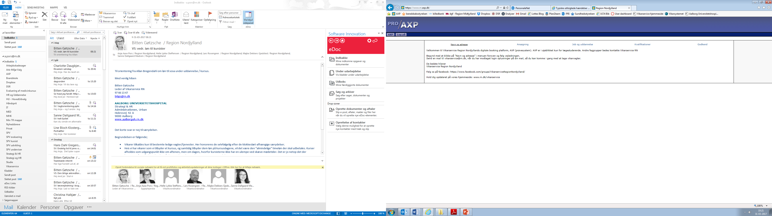
Oprettelse i AXP (5 trin)
Gå til www.rn.axp.dk
Navn og adresse
Ansøgning
Job og uddannelse (SPV-kursus og medicinstudie)
Kvalifikationer
Godkend

Slide 16
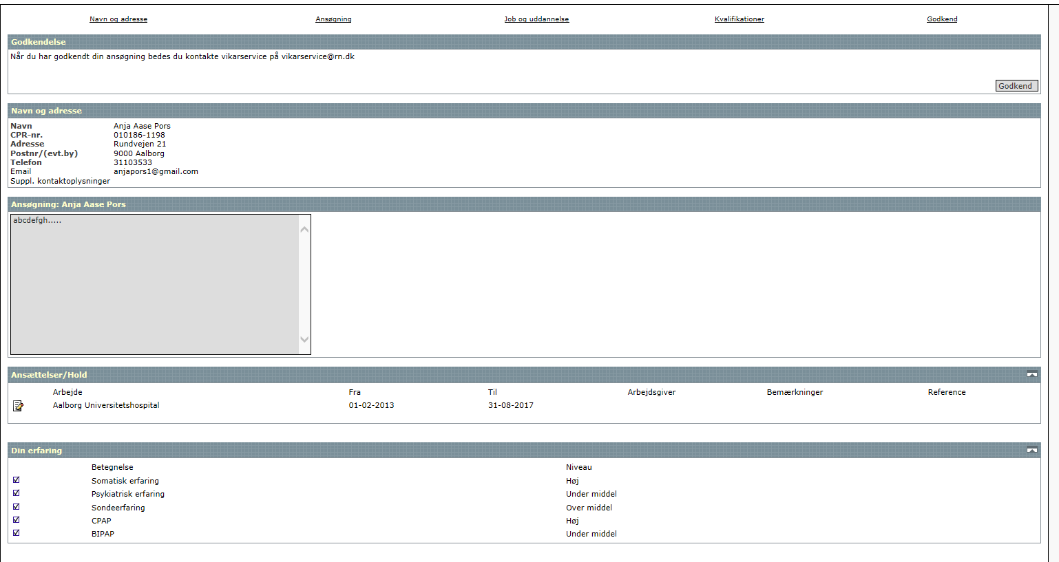
Godkend oprettelse i AXP
Godkend din oprettelse

Slide 17

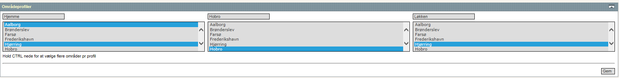
Login på www.rn.axp.dk
Loginkoder (brugernavn og adgangskode er sendt til privatmail)
Adgangskode kan ændres til selvvalgt kode
Tjek at oplysningerne er korrekte
Vælg områdeprofil under ”kalender”
Husk tryk ”gem”
Når alt dette er gjort – send en mail til vikarservice@rn.dk

Slide 18
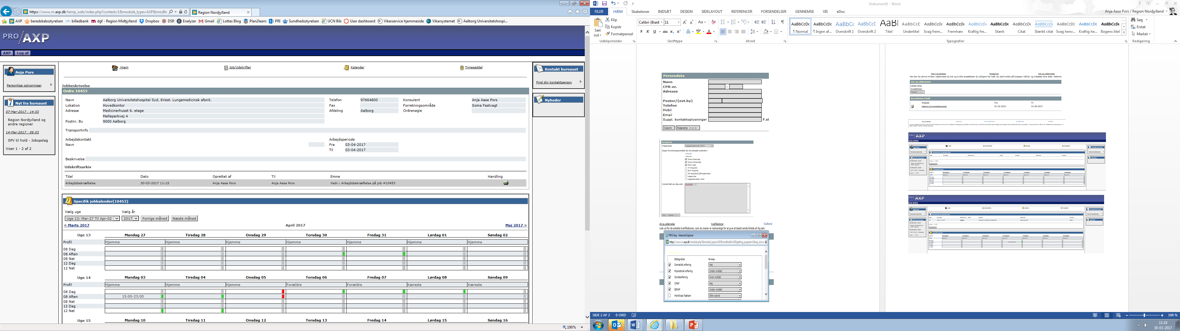
Når du skal/er booket til vikarvagt
Er du ”grøn”
Vi kontakter dig når der er en ledig vagt via. sms eller opringning
Du kan se din tildelte vikarvagt i AXP

Slide 19
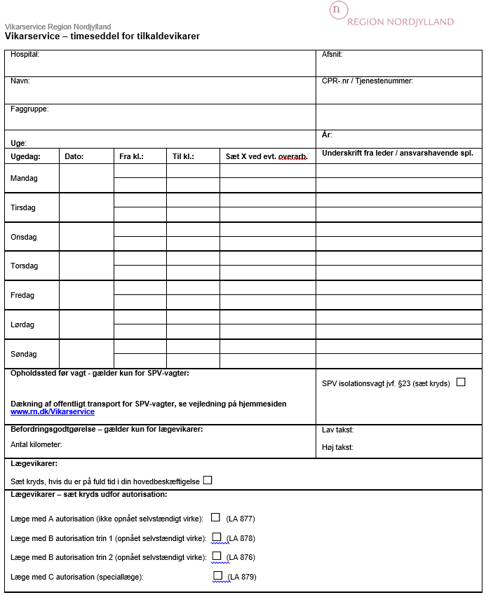
Løn og overenskomst
Udfyld din timeseddel korrekt
Hospital, afsnit, navn, CPR-nr. og faggruppe
Uge, dato, tidspunkt, overarbejde og underskrift
Opholdssted før vagt!
Isolationsvagt
Obs nattevagt start
Løn
200 timer - kursusgodtgørelse
Hold – og muligheder for at blive tilknyttet hold

Slide 20
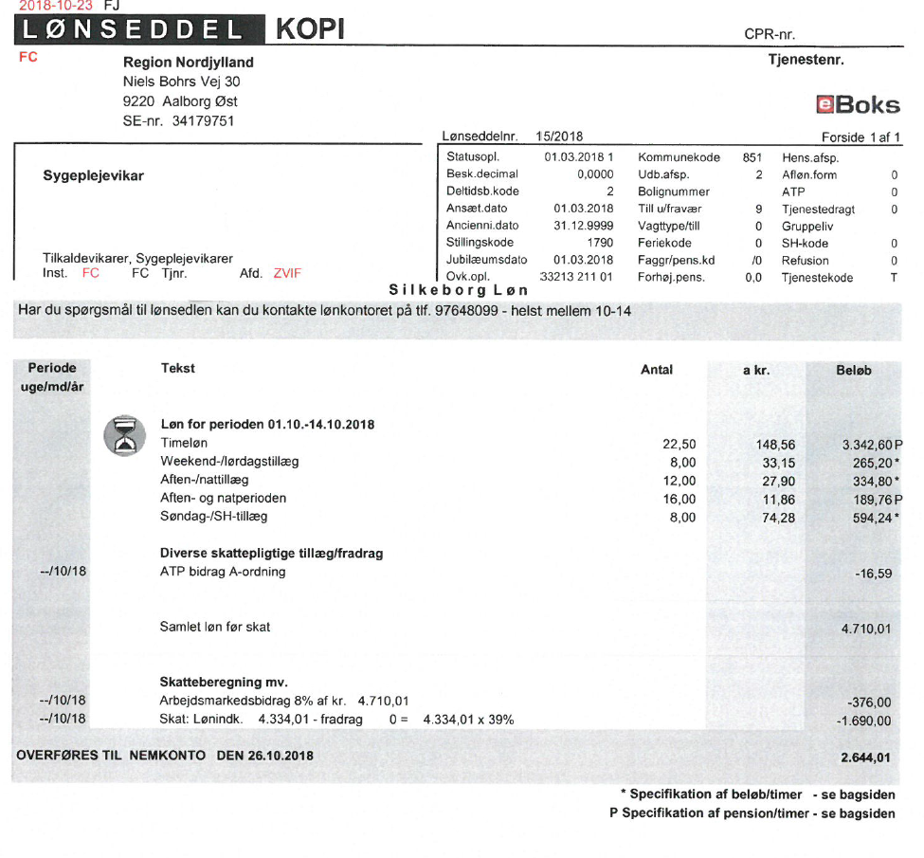
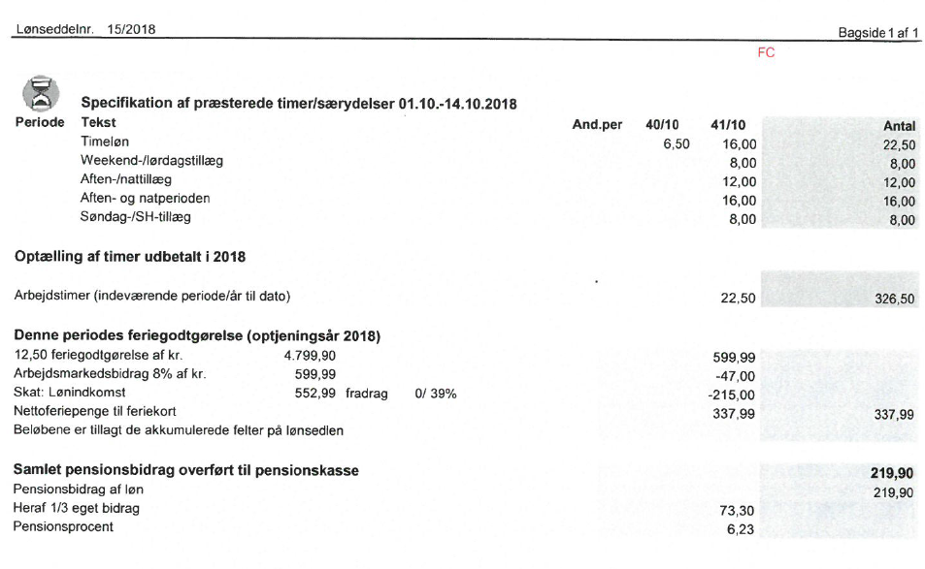

Slide 21
Transportrefusion
Kopi af transportrefusion sendes til Helle Lykke Steffensen, hellelykks@rn.dk
Læs mere på vores hjemmeside
Transporttid – fra studieby til vagtsted medmindre man befinder sig tættere på vagtsted
    Hvis den samlede transporttid overstiger 1,5 timer yders betaling for den del som overstiger 1,25 timer, med offentlig transportmiddel (rejseplanen.dk)

Slide 22
Eventuelt
Hepatitisvaccination?
Husk at aflevere sygeplejebogen tilbage
Coronavirus – forholdsregler og testmuligheder
Spørgsmål?

Slide 23

Tak for nu
Vi glæder os til et godt samarbejde
Find vores hjemmeside:
http://www.rn.dk/Vikarservice
Følg os på Facebook:
https://www.facebook.com/groups/VikarserviceRegionNordjylland/

